Slide 1

कक्षा १० विज्ञान (SEE)
एकाइ १०: चाप (Pressure)
नेपाल सरकार, पाठ्यक्रम विकास केन्द्र (CDC) को पाठ्यक्रममा आधारित सम्पूर्ण र विस्तृत अध्ययन सामग्री।

Slide 2
खण्ड १: चाप र तरल पदार्थको चाप
बल, क्षेत्रफल र तरल पदार्थले दिने चापको आधारभूत अवधारणाको विस्तृत अध्ययन

Slide 3


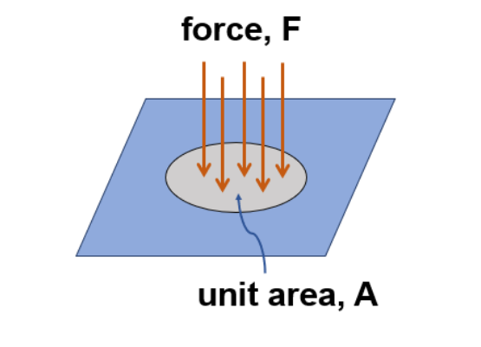

चाप (Pressure) को परिचय
कुनै पनि सतहको प्रति एकाइ क्षेत्रफलमा लम्ब रूपले पर्ने बल (Force) लाई चाप भनिन्छ।
•
एकाइ: यसको SI एकाइ पास्कल (Pascal - Pa) वा $N/m^2$ हो।
•
ठोस वस्तुले दिने चाप यसको तौल र सम्पर्क क्षेत्रफलमा भर पर्छ।
•
सम्पर्क क्षेत्रफल जति कम हुन्छ, चाप त्यति नै बढी हुन्छ (जस्तै: सियोको टुप्पोले बढी चाप दिन्छ)।

Slide 4

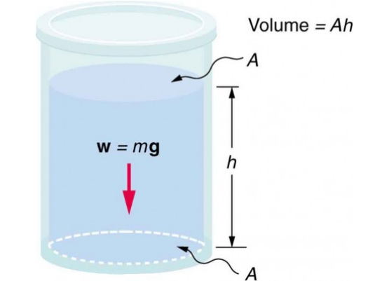

तरल पदार्थको चाप (Liquid Pressure)
कुनै पनि भाँडोमा राखिएको तरल पदार्थले आफ्नो तौलका कारणले भाँडोको पिंध र भित्तामा दिने चापलाई तरल पदार्थको चाप भनिन्छ।
•
h = तरल पदार्थको गहिराइ (Depth)
•
d = तरल पदार्थको घनत्व (Density)
•
g = गुरुत्वप्रवेग (Acceleration due to gravity)
•
यस सूत्रले देखाउँछ कि तरलको चाप गहिराइ र घनत्वमा प्रत्यक्ष निर्भर गर्दछ।

Slide 5


तरल पदार्थको चापका नियमहरू
गहिराइ र घनत्वको प्रभाव
•
तरल पदार्थको चाप यसको गहिराइ बढ्दा बढ्छ र घट्दा घट्छ। (P ∝ h)
दिशा र सतहको नियम
•
स्थिर अवस्थामा रहेको तरल पदार्थले सबै दिशामा (तल, माथि, दायाँ, बायाँ) बराबर चाप दिन्छ।
•
तरल पदार्थको चाप त्यसको घनत्व सँग समानुपातिक हुन्छ। (P ∝ d)
•
कुनै पनि आकारको भाँडोमा रहेको तरल पदार्थले आफ्नो सतह आफैं मिलाउँछ। यसको सतह सधैं समतल (Horizontal) हुन्छ।
•
यसै कारणले गर्दा शुद्ध पानी भन्दा नुनिलो पानी (समुन्द्रको पानी) को चाप बढी हुन्छ किनकि नुनिलो पानीको घनत्व धेरै हुन्छ।

Slide 6
खण्ड २: पास्कलको नियम (Pascal's Law)
बन्द भाँडोमा तरल पदार्थले चाप प्रसारण गर्ने वैज्ञानिक सिद्धान्त

Slide 7
"बन्द भाँडोमा रहेको तरल पदार्थको कुनै एक भागमा चाप दिंदा, त्यति नै चाप सबैतिर लम्ब रूपमा बराबर प्रसारण हुन्छ।"
"
"
— ब्लेज पास्कल (Blaise Pascal)

Slide 8
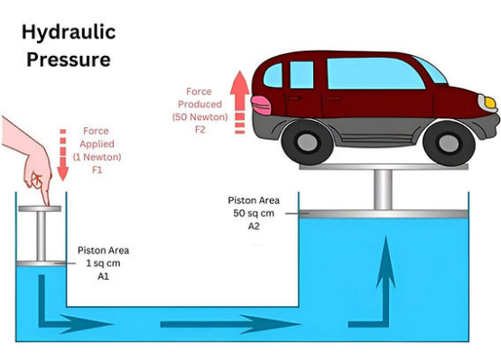

हाइड्रोलिक मेसिन र बलको गुणन
पास्कलको नियममा आधारित उपकरणलाई हाइड्रोलिक मेसिन भनिन्छ। यसले थोरै बल लगाएर धेरै तौल उचाल्न मद्दत गर्छ, त्यसैले यसलाई Force Multiplier पनि भनिन्छ।
•
यदि ठूलो पिस्टनको क्षेत्रफल ($A_2$), सानो पिस्टनको क्षेत्रफल ($A_1$) भन्दा १०० गुणा बढी छ भने, उत्पादन हुने बल ($F_2$) पनि १०० गुणा नै बढी हुन्छ।

Slide 9






पास्कलको नियमका व्यावहारिक प्रयोगहरू
ग्यारेज लिफ्ट
हाइड्रोलिक प्रेस
हाइड्रोलिक ब्रेक
गाडीको सर्भिसिङ सेन्टरहरूमा गह्रौं गाडीहरूलाई सानो मोटरको सहायताले थोरै बल लगाएर सजिलै माथि उचाल्न यसको प्रयोग गरिन्छ।
कपास, कागज आदि खाँद्न, बिउबाट तेल निकाल्न र उद्योगहरूमा धातुका बाक्ला पाताहरूलाई विभिन्न आकार दिन प्रयोग हुन्छ।
आधुनिक गाडीहरूमा चालकले थोरै बल लगाएर गाडीका चारै पाङ्ग्रामा एकैपटक समान बलका साथ ब्रेक लगाउन यसको प्रयोग गरिन्छ।

Slide 10
खण्ड ३: उर्ध्वचाप र आर्किमिडिजको सिद्धान्त
तरल पदार्थले दिने माथितिरको बल र वस्तु तैरिने नियमहरूको अध्ययन

Slide 11
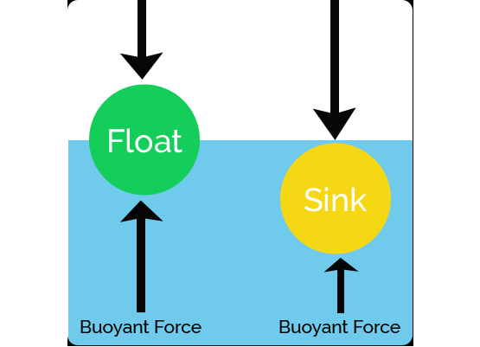

उर्ध्वचाप (Upthrust / Buoyancy)
कुनै वस्तुलाई तरल पदार्थमा आंशिक वा पूर्ण रूपमा डुबाउँदा, तरल पदार्थले उक्त वस्तुलाई माथितिर धकेल्ने बललाई उर्ध्वचाप भनिन्छ।
•
V = डुबेको वस्तुको आयतन, d = तरलको घनत्व।
•
यही बलका कारण पानीमा ढुङ्गा उचाल्न सजिलो हुन्छ अर्थात् वस्तुको तौल घटेको महसुस हुन्छ।
•
हावामा वस्तुको तौल र पानीमा वस्तुको तौलबीचको फरक नै उर्ध्वचाप (U) हो।

Slide 12
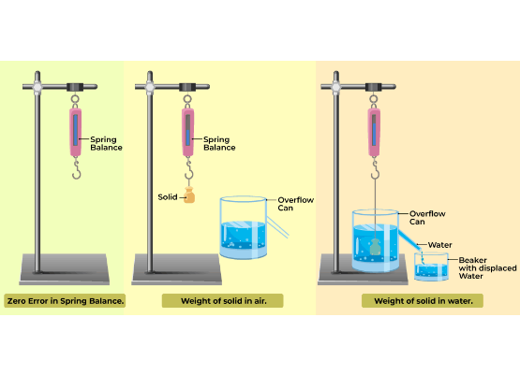

आर्किमिडिजको सिद्धान्त
ग्रीक वैज्ञानिक आर्किमिडिजले प्रतिपादन गरेको यस सिद्धान्त अनुसार:
"कुनै वस्तुलाई तरल पदार्थमा पूर्ण वा आंशिक रूपमा डुबाउँदा, त्यस वस्तुले विस्थापित गरेको तरल पदार्थको तौल बराबरको उर्ध्वचाप तरल पदार्थले उक्त वस्तुमा दिन्छ।"
•
विस्थापित तरलको तौल = हावामा वस्तुको तौल - तरलमा वस्तुको तौल।
•
यस सिद्धान्तको आधारमा पानीजहाज (Ships) र पनडुब्बी (Submarines) हरू निर्माण गरिन्छन्।

Slide 13


प्लवनको नियम (Law of Floatation)
नियमको परिभाषा
उत्रँदाको अवस्था
प्लवनको नियम अनुसार:
•
जब वस्तु तरल पदार्थमा उत्रन्छ, तरल पदार्थ भित्र यसको देखिने तौल (Apparent weight) शून्य हुन्छ।
"तरल पदार्थमा उत्रने वस्तुले आफ्नो तौल बराबरको तरल पदार्थ विस्थापित गर्छ।"
•
यस अवस्थामा, वस्तुको जम्मा तौल (W) र तरलले दिने उर्ध्वचाप (U) ठ्याक्कै बराबर हुन्छ। (W = U)
•
यो नियम आर्किमिडिजको सिद्धान्तकै एउटा विशेष अवस्था हो जुन तैरिने वस्तुहरूमा लागू हुन्छ।

Slide 14






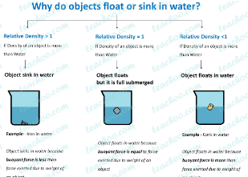
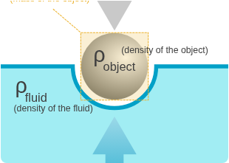
वस्तु डुब्ने र उत्रने अवस्थाहरू
वस्तु पूर्ण रूपमा डुब्ने
डुबेर उत्रने
सतहमा उत्रने
वस्तुको घनत्व > तरलको घनत्व। यस अवस्थामा वस्तुको तौल उर्ध्वचाप भन्दा बढी (W > U) हुन्छ र वस्तु पिंधमा पुग्छ।
वस्तुको घनत्व = तरलको घनत्व। वस्तुको तौल र उर्ध्वचाप बराबर (W = U) हुन्छ। वस्तु तरल भित्र जहाँ राख्यो त्यहीँ तैरिन सक्छ।
वस्तुको घनत्व < तरलको घनत्व। वस्तुले आफ्नो तौल बराबरको तरल विस्थापित गर्छ र आंशिक डुबेर सतहमा उत्रन्छ।

Slide 15
खण्ड ४: वायुमण्डलीय चाप र उपकरणहरू
हावाको तौलले दिने चाप र दैनिक जीवनमा प्रयोग हुने उपकरणहरू

Slide 16
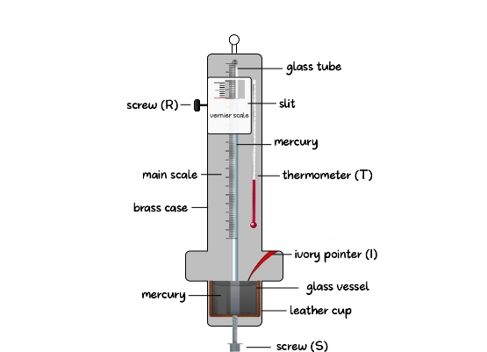
वायुमण्डलीय चाप (Atmospheric Pressure)
पृथ्वीको वरिपरि रहेको हावाको तह (वायुमण्डल) को तौलले पृथ्वीको सतहमा दिने चापलाई वायुमण्डलीय चाप भनिन्छ।
•
समुद्री सतहमा वायुमण्डलीय चापको सामान्य मान ७६० मि.मि. पारो (760 mm of Hg) वा $1.013 \times 10^5 Pa$ हुन्छ।
•
उचाइ बढ्दै जाँदा हावाको घनत्व घट्ने भएकोले वायुमण्डलीय चाप पनि घट्दै जान्छ।
•
यसलाई नाप्ने उपकरणलाई ब्यारोमिटर (Barometer) भनिन्छ।

Slide 17



वायुमण्डलीय चापमा आधारित उपकरणहरू
सिरिन्ज (Syringe)
पानी तान्ने पम्प
हावा भर्ने पम्प
पिस्टन तान्दा भित्र हावाको चाप घट्छ र बाहिरको बढी वायुमण्डलीय चापले तरल औषधि भित्र धकेल्छ।
भल्भ र पिस्टनको सहायताले पाइपभित्र भ्याकुम सिर्जना गरी बाहिरको वायुमण्डलीय चापको मद्दतले इनारबाट पानी तानिन्छ।
साइकल वा फुटबलमा हावा भर्न प्रयोग हुने पम्पले बाहिरको हावा तानेर पिस्टनको मद्दतले भित्र खाँदेर पठाउँछ।

Slide 18
कुनै प्रश्नहरू?
कक्षा १० विज्ञान: एकाइ १० - चाप (Pressure) को विस्तृत अध्ययन पूरा भयो।
थप जानकारी र नबुझेका कुराहरूको लागि आफ्नो विज्ञान शिक्षकसँग छलफल गर्नुहोस्।

Slide 19






Image Sources
https://study.com/cimages/multimages/16/pressure_force_area3689265780271039074.png
Source: study.com
https://s3-us-west-2.amazonaws.com/courses-images-archive-read-only/wp-content/uploads/sites/222/2014/12/20103719/Figure_12_04_01a.jpg
Source: courses.lumenlearning.com
https://static.wixstatic.com/media/9282ac_d67228d57c2b4c4492482fb6079d3819~mv2.jpg/v1/fill/w_568,h_386,al_c,q_80,usm_0.66_1.00_0.01,enc_avif,quality_auto/9282ac_d67228d57c2b4c4492482fb6079d3819~mv2.jpg
Source: www.rancholabs.com
https://i.sstatic.net/65xK2.png
Source: physics.stackexchange.com
https://media.geeksforgeeks.org/wp-content/uploads/20231208200146/Archemedes-Principle.png
Source: www.geeksforgeeks.org
https://cdn.teachoo.com/a6d9a709-14fc-4dce-92e4-7f009078381a/why-do-objects-float-or-sink-in-water.jpg
Source: www.teachoo.com

Slide 20



Image Sources
https://upload.wikimedia.org/wikipedia/commons/7/74/Buoyancy.svg
Source: en.wikipedia.org
https://i.ytimg.com/vi/sLs-nJdj7C0/hq720.jpg?sqp=-oaymwEhCK4FEIIDSFryq4qpAxMIARUAAAAAGAElAADIQj0AgKJD&rs=AOn4CLCEHG6AiXXwnu2Z03j5NDH7oC2taw
Source: www.youtube.com
https://cdnjadusaywebsite.blob.core.windows.net/cdncontainer/assets/images/physics/class9/fluids/AtmosphericPressure/fortin-barometer.png
Source: www.jadusay.com

